Slide 1



“REDUCEREA EROZIUNII COSTIERE
Faza II (2014-2020)”
Lotul 3 – ZONA TOMIS

Slide 2
SITUAȚIA INIȚIALĂ
Promontoriul existent între Portul Constanța și Portul Tomis este puternic afectat de furtunile din sezonul rece, accentuând starea de degradare a protecției falezei existente.
DATA SEMNARII CONTRACTULUI DE LUCRĂRI: martie 2019
STADIUL ACTUAL: înainte de execuție
VALOAREA TOTALĂ A INVESTIȚIEI: 28.424.402,10 lei fara TVA

Slide 3
SCURTĂ DESCRIERE A LUCRĂRILOR:
În cadrul proiectului cofinanțat din POIM 2014-2020, lucrările de protecție costieră prevăzute pentru Lotul 3 constau în:
se vor executa lucrări de apărare de mal pe o lungime de aproximativ 790 m

Slide 4
BENEFICIILE INVESTIȚIEI:
Lucrările derulate pe LOTUL 3 - Zona Tomis contribuie la:
atingerea obiectivului de reducere a efectelor și pagubelor asupra populației cauzate de fenomene naturale produse de schimbările climatice
protejarea și reabilitarea litoralului românesc prin lucrări de combatere a fenomenului de eroziune costieră
susținerea tendintei de revigorare a ecosistemului marin și protejarea biodiversități Mării Negre

Slide 5
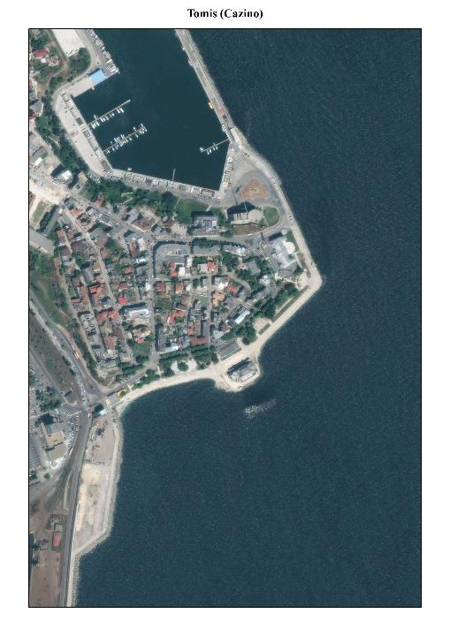
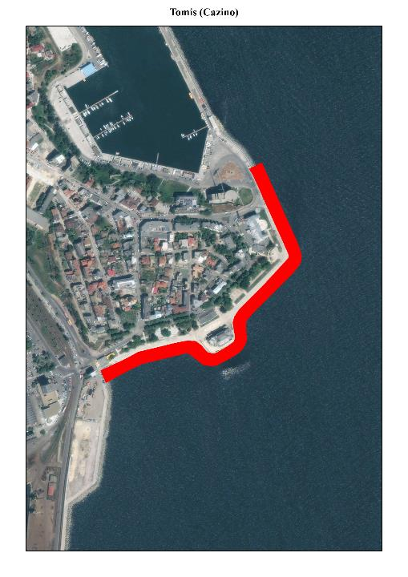
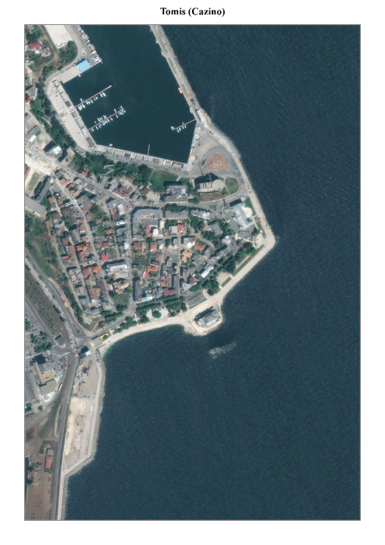
Situatia actuala
Proiect in implementare
ETAPA 1 – ZONA Tomis
1 | Valoare contract | 28.424.402,10 lei fara TVA
2 | Antreprenor | ASOCIEREA FRANCO GIUSEPPE SRL-MODIMAR SRL
3 | Capacitati aprobate | Protectie costiera 790 m
4 | Data de finalizare contract | 27.09.2022
DATA SEMNARII CONTRACTULUI 26.03.2019
STADIU
Reproiectarea solutiei urmare constragerilor impuse de
Ministerul Culturii.
aparare mal – lungime 790 m

Slide 6
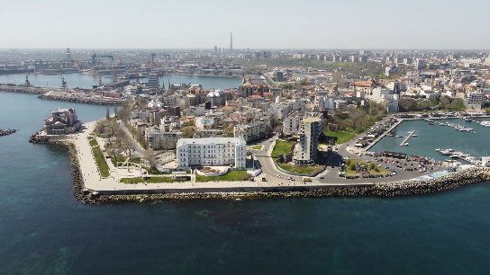
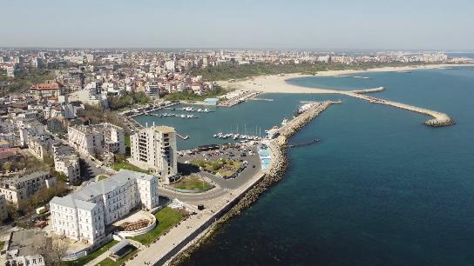
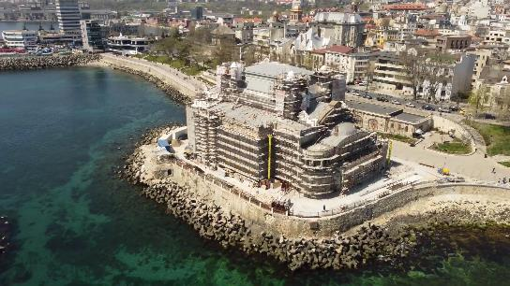

Slide 7
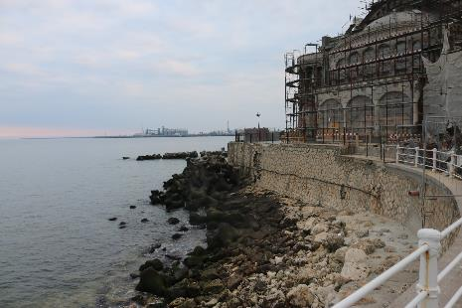
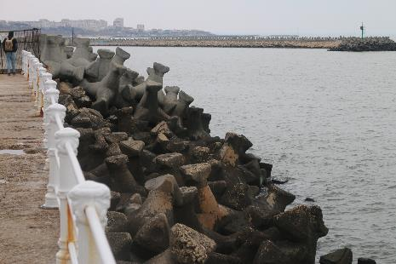
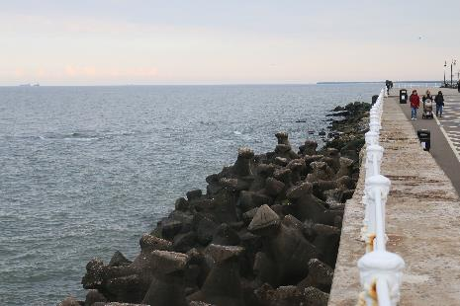

Slide 8
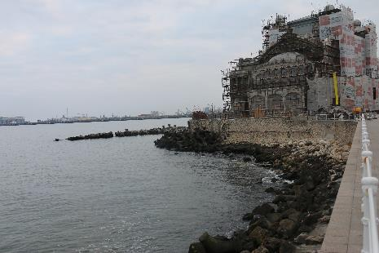
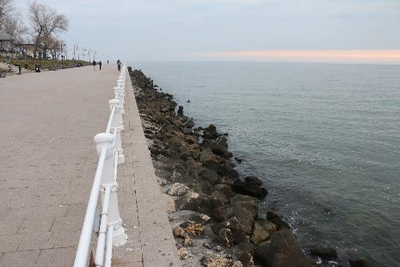
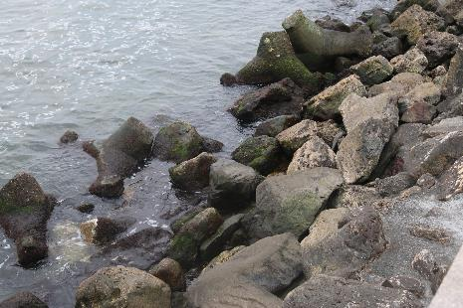

Slide 9
Lucrările de consolidare a falezei vor reda zonei gradul de protecție necesar și vor asigura gestionarea eroziunii costiere pentru cel puțin 50 de ani.
Toate acestea, pentru dezvoltarea durabilă a întregului litoral românesc.
UN PROIECT PENTRU UN VIITOR DURABIL
UN PROIECT PENTRU GENERAȚII
Investiția realizată pe LOTUL 3 – Zona Tomis este parte a proiectului “REDUCEREA EROZIUNII COSTIERE FAZA II (2014-2020)” cofinanțat prin Programul Operațional Infrastructură Mare 2014-2020
Beneficiarul proiectului: ADMINISTRAȚIA NAȚIONALĂ APELE ROMÂNE
Valoare totală: 3.805.641.721,67 lei, din care 85% reprezintă cofinanțarea acordată de Uniunea Europeană
Implementarea proiectului: până în decembrie 2023

